Slide 1
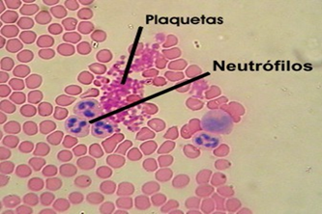
Interpretación del Hemograma en Pediatría
Curso pediatría 5to año de medicina
Dra. Carmen Salgado M.
Profesor asistente
correo@uchile.cl
Fecha

Slide 2
Hemograma
Es uno de los ex. más solicitados para ayudar al Dg médico
Analiza las variaciones cuantitativas y morfológicas de los diferentes elementos que constituyen la sangre
Refleja el funcionamiento de la médula ósea en el momento de analizarlo
Ayuda para el diagnóstico de cientas patologías, sobre todo hematológicas infecciosas
Refleja la capacidad del organismo para reaccionar frente a la enfermedad
Sirve de indicador de los progresos del paciente en algunos estados patológicos, como la infección, la anemia…

Slide 3
Consideraciones previas
1
Los valores de referencia son diferentes a los del adulto y varian con la edad y sexo y corresponden al 95% población normal
2
Valores fuera de este rango no necesariamente son patológicos
3
Valorar datos a través adecuada anamnesis y exploración física del paciente
4
Si hay discrepancia repetir y analizar la rigurosidad del procedimiento y análisis

Slide 4
Metódica de interpretación
En primer lugar analizar cada compartimento por separado
1° serie roja con sus constantes hematológicas
2° serie blanca recuento y fórmula diferencial
3° Plaquetas valores y características
Finalmente se integran las conclusiones obtenidas de cada serie

Slide 5
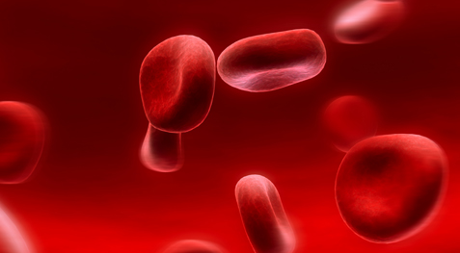
SERIE ROJA

Slide 6
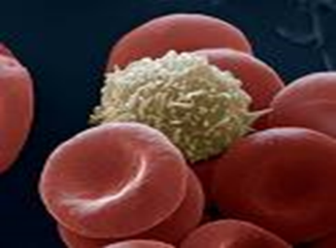
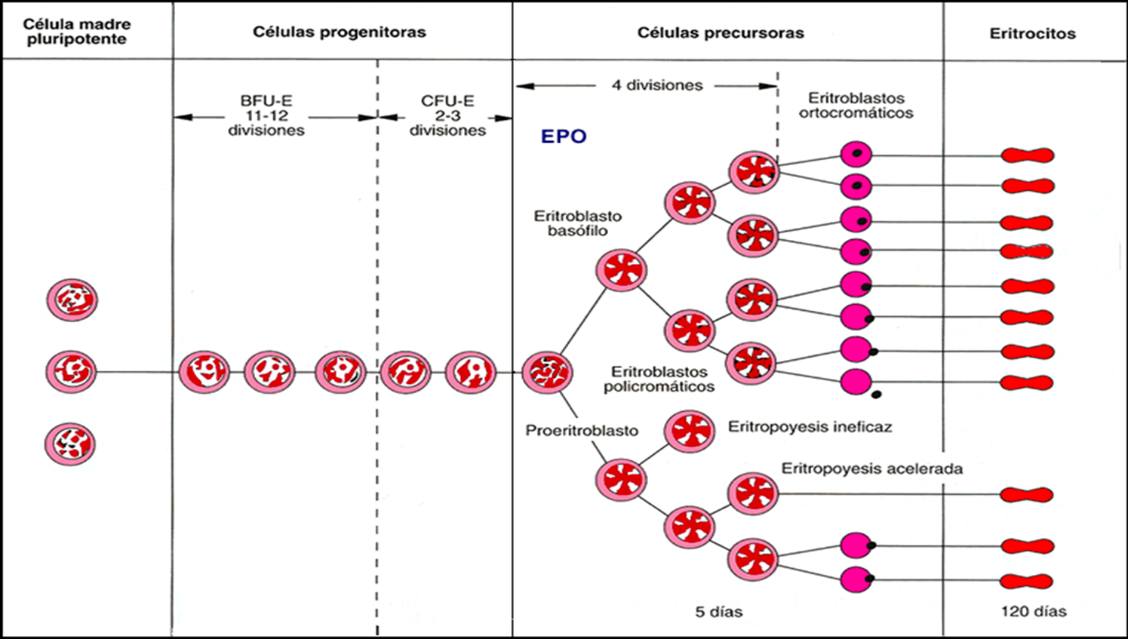
Línea Roja
En el esquema se observa el proceso de diferenciación de las células hematopoyéticas desde la célula troncal hematopoyética (CTH) o celula madre que es multipotencial o sea es capaz de diferenciarse en cualquier linaje sanguíneo y que en caso de la serie roja ,existen algunas células intermedias que finalmente dan origen a las células precursoras y células maduras de la sangre.

Slide 7
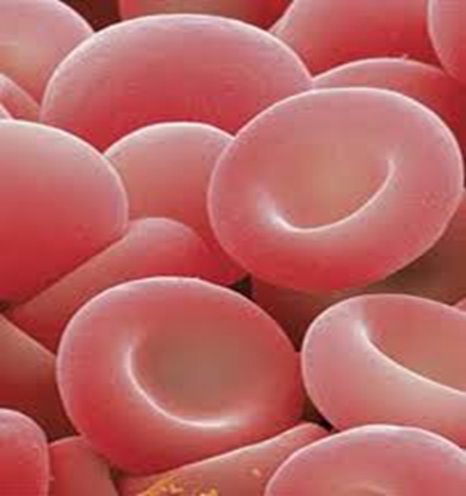
HEMOGLOBINA
Es la que transporta el O2
En general su concentración es proporcional al N° Gl rojos
Regla de 3
RBC x 3 = Hb
Hb x 3 = Hto
Se altera la proporción por ej Talasemias : aumento GR y disminución Hb
Se habla de anemia cuando el valor es inferior a 2 DS del promedio normal para la edad

Slide 8
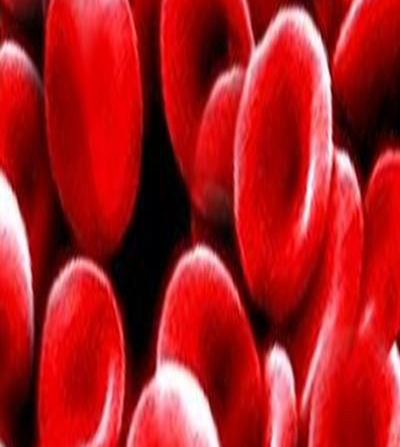
HEMATOCRITO Y HEMOGLOBINA
Hto es el volumen de los eritrocitos en relación al plasma
Si está aumentado : Hto > 60% se habla de Poliglobulia
Primaria : Policitemia Vera
Secundaria
Cardiopatías
Neumopatías
Altura
Hemoglobinopatías
Tumor de Wilms
Enfermedades renales
Endocrinopatías

Slide 9
Volumen corpuscular medio
Representa la media del tamaño de los hematíes . Es una de las bases de la clasificación de las anemias.
En niños el VCM es menor que en adulto µ 3
mediana Limite inferior
RN 108 98
< 2 años = 77 70
2 - 4 años 79 73
4 – 7 años 81 75
8 - 11 años 83 76
12-14 años 84-85 77-78
15-17 años 86-87 78-79
> 18 años 90 80

Slide 10
Hemoglobina corpuscular media ( HCM)
Concentración <hb corpuscular media (CHCM)
HCM : es el contenido medio de Hb de cada hematíe .
CHCM : expresa la concentración de Hb por el total de la masa de hematies . VN 31-35 gr/dl
Se correlaciona con el VCM : Hipocromas/hipercromas

Slide 11
Amplitud de distribución eritrocitaria (RDW-ADE)
Es la variabilidad de tamaño de gl. rojos.(anisocitosis)
Es constante durante los años (%): 11.5 -14,5
 | Microcitosis | Macrocitosis
ADE normal | Talasemias | Anemias aplásticas
ADE ↑ ( > 15%) | Ferropenias | A megaloblástica

Slide 12
Hemoglobina Reticulocitaria ( Ret-He)
Es la Hb que contiene el reticulocito VN > 24 pg
Permite detectar la ferropenia antes de que se produzca la anemia. ( < 25 sospecha de ferropenia .-
Es uno de los parámetros recomendados para el control de la anemia en la I. renal crónica, junto con el porcentaje de hematíes hipocromos. Permite regular la demanda y dosificación de hierro y eritropoyetina a estos pacientes.

Slide 13
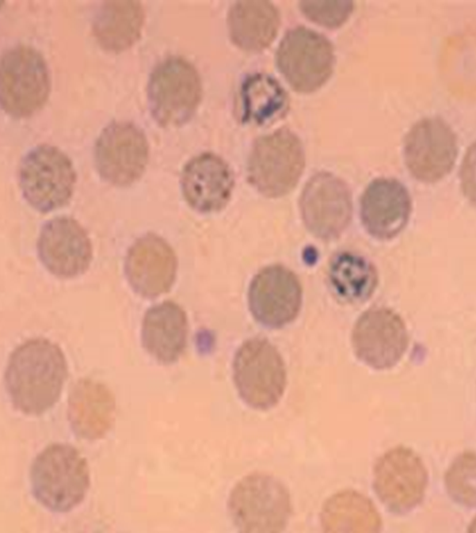
Recuento de reticulocitos
Informa de la capacidad eritropoyética de la médula ósea (Son los hematíes inmaduros en los que todavía persisten algunas organelas citoplásmicas.)
Se expresa como porcentaje de reticulocitos circulantes .El rango normal es de 1,5 +/- 0,5
Los reticulocitos en condiciones normales viven 24 horas en la sangre periférica.
No toma en cuenta la salida prematura de los reticulocitos de M ösea como sucede en la anemia en que disminuye el periodo de maduración intramedular y se alarga en la periferia .

Slide 14
INDICE RETICULOCITARIO
Corrige el recto de reticulocitos de acuerdo a la anemia y al tiempo de maduración de los reticulocitos en la periferia
Hto real / Hto ideal(45%) X % reticulocitos
_____________________________________________
Vida media de reticulocitos
vida media reticulocitos Hto 45% 1 dia
35% 1,5 días
25% 2 días
15% 2,5 días
< 2 : hiporegenerativo > 3 Regenerativo o hemólisis

Slide 15
Indice de Mentzer
Es uno de los índices para discriminar entre ferropenia y beta-talasemia minor.
En general no permiten obviar el estudio del metabolismo del hierro ni la cuantificación de hemoglobina A2, pero pueden dar una aproximación inicial con una buena especificidad (E) y valor predictivo positivo (VPP), así como una moderada sensibilidad (S) y valor predictivo negativo (VPN):
Índice de Mentzer = VCM / n.º de hematíes (en millones).
Beta-talasemia <13, Ferropenia >13.

Slide 16

ANEMIA
Se ha definido como anemia los valores de Hb que se encuentran bajo 2 desviaciones standard de los valores promedios de la población normal .-
Dependerá de la edad , sexo , altura sobre el nivel de edad etc

Slide 17
Descenso fisiológico de hemoglobina
Feto vive en condición de hipoxia
RN descenso rápido de eritropoyesis con disminución producción de eritropoyetina lo que condiciona una disminución de Hb
Causa : por el paso de la oxigenación materna al Oxígeno ambiental con aumento de la oferta al O2
Vida media más corta de los eritrocitos fetales
Hay un cambio de hb fetal ( gran afinidad al O2) a Hb adulta( poca afinidad al O2)

Slide 18
Valores normales de Hb en lactantes de término
Edad ( meses) Hemoglobina ( gr/dl)
mediana Limite inferior
0,5 16,6 13,4
1 13,9 10,7
2 11,2 9,4
3 11,3 9,5
6 12,5 11,0

Slide 19
Valores normales de Hb en lactantes de bajo peso nacimiento
Edad ( meses) Hemoglobina ( gr/dl)
mediana Limite inferior
0,5 12,3* 14,8** 11,7* 11,8**
1 10,9* 11,5** 8,7* 8.2**
2 8,8* 9.4** 7,1* 8.0**
3 10,6 8,5
6 12,2 10,6
9 12,5 11,0
* Peso RN 1000-1500 gr ** Peso rN 1501 a 2000 gr

Slide 20
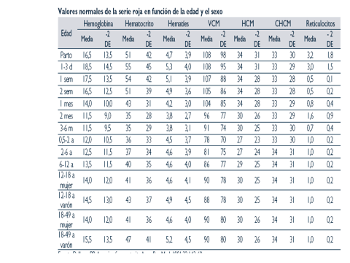

Slide 21
VALORES DE HEMOGLOBINA EN LA INFANCIA
Edad | Hb g/dl Promedio ± 2DE | Anemia (<2DS Hb /dl
RN | 17 ± 2 | < 15
2m-3m | 11 ± 1,5 | < 9,5
prematuro | 9 ± 2 | < 7,0
5 m- 2años | 12,5± 1,5 | < 11,0
Preescolar | 12,5 ± 1,5 | < 11,0
Escolar 5-9 a | 13 ± 1,5 | < 12,0
Escolar 9-12 a | 13,5 ± 1,5 | < 12,0
12-14 años | 14,0 ± 1,5 | < 12,5

Slide 22
APROXIMACIÓN DIAGNÓSTICA DE ANEMIAS BASADAS EN VCM Y FROTIS
Microcítico Hipocromo | Macrocítico | Normocítico Normocromo | Alteración Morfológica
A déficit fierro | AMegaloblástica | Pérdida ag sangre | Esferocitos
Talasemia | A Aplástica | Infecciones | Ovalocitos
A Sideroblástica | Leucemia | Inflamaciones Cr | Estomatocitos
Intoxicación por Pb | Drogas | Enf renal Cr | C Falciformes
 |  | Enf Malignas | Esquistocitos

Slide 23
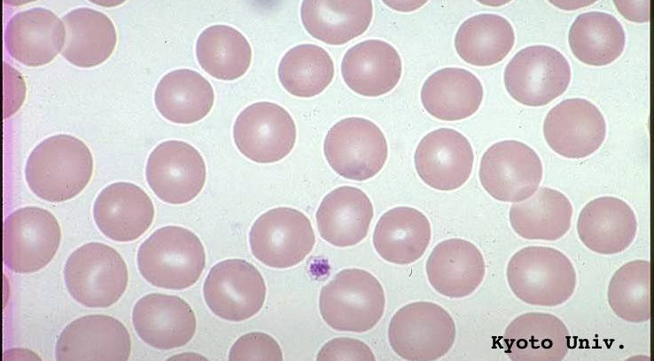
SERIE ROJA FROTIS NORMAL

Slide 24
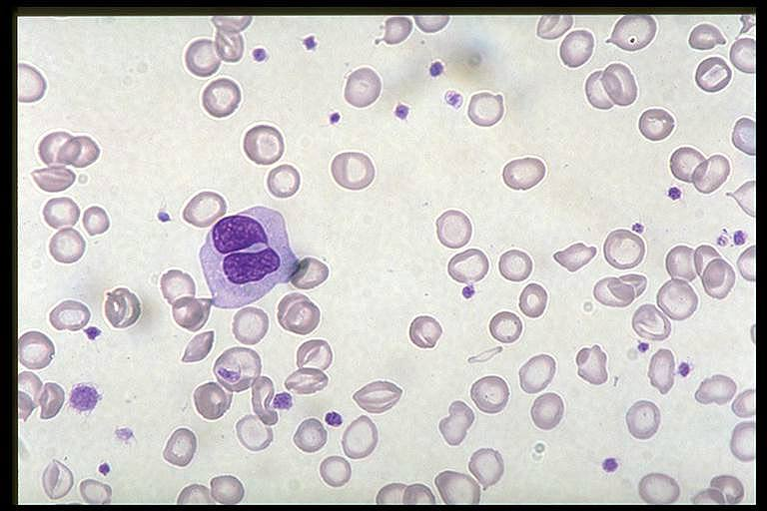
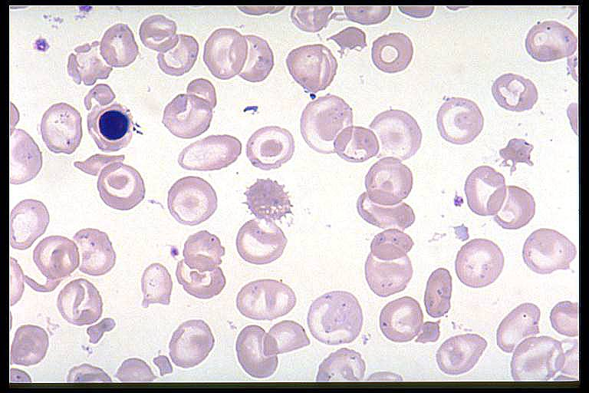
ANEMIAS MICROCITICAS HIPOCROMAS
Carencia de hierro
Talasemia

Slide 25
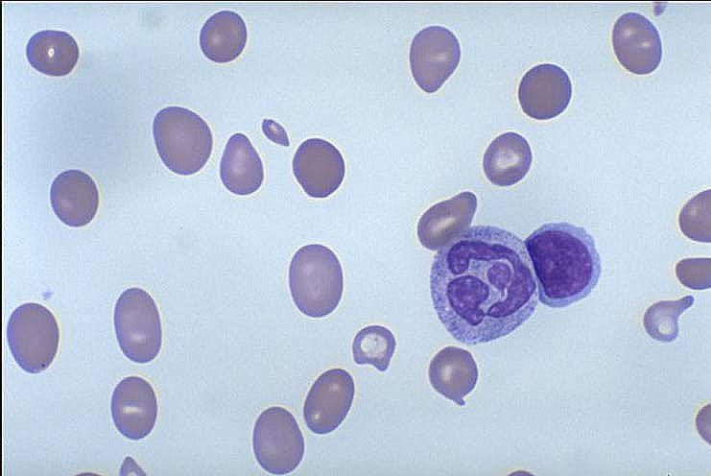
ANEMIA MEGALOBLÁSTICA

Slide 26
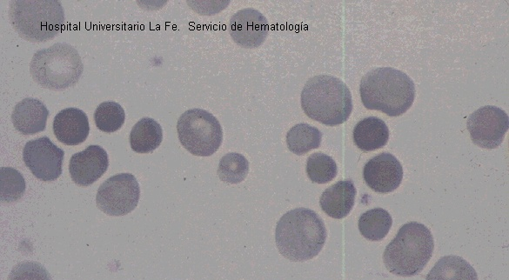
MICROESFEROCITOSIS

Slide 27
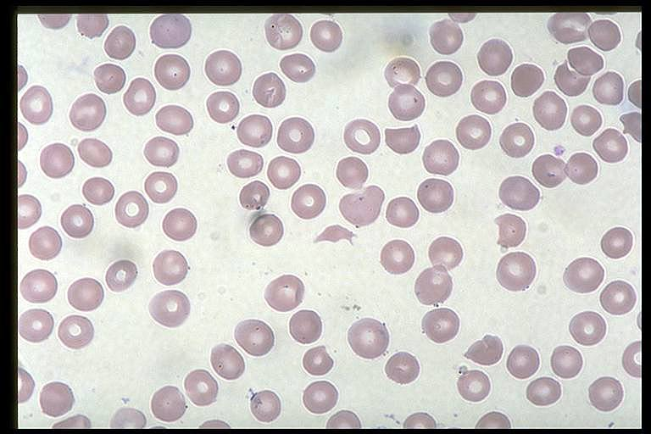
Anemia hemolítica microangiopática Sindrome Hemolítico urémico

Slide 28
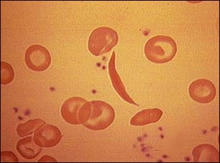
ANEMIA CÉLULAS FALCIFORMES

Slide 29
APROXIMACIÓN DIAGNÓSTICA BASADA RCTO RETICULOCITOS
Reticulocitos aumentados | Reticulocitos normales o disminuidos
I A Hemolíticas | I Déficit nutrientes
a: Corpusculares | II Infecciones o inflamaciones
Defecto membrana | III Enfermedades crónicas
Alt enzimáticas | IV Invasión medular
Hemoglobinopatías
b: Extracorpusculares
Test Coombs(+) (-)
II Hemorragias agudas

Slide 30
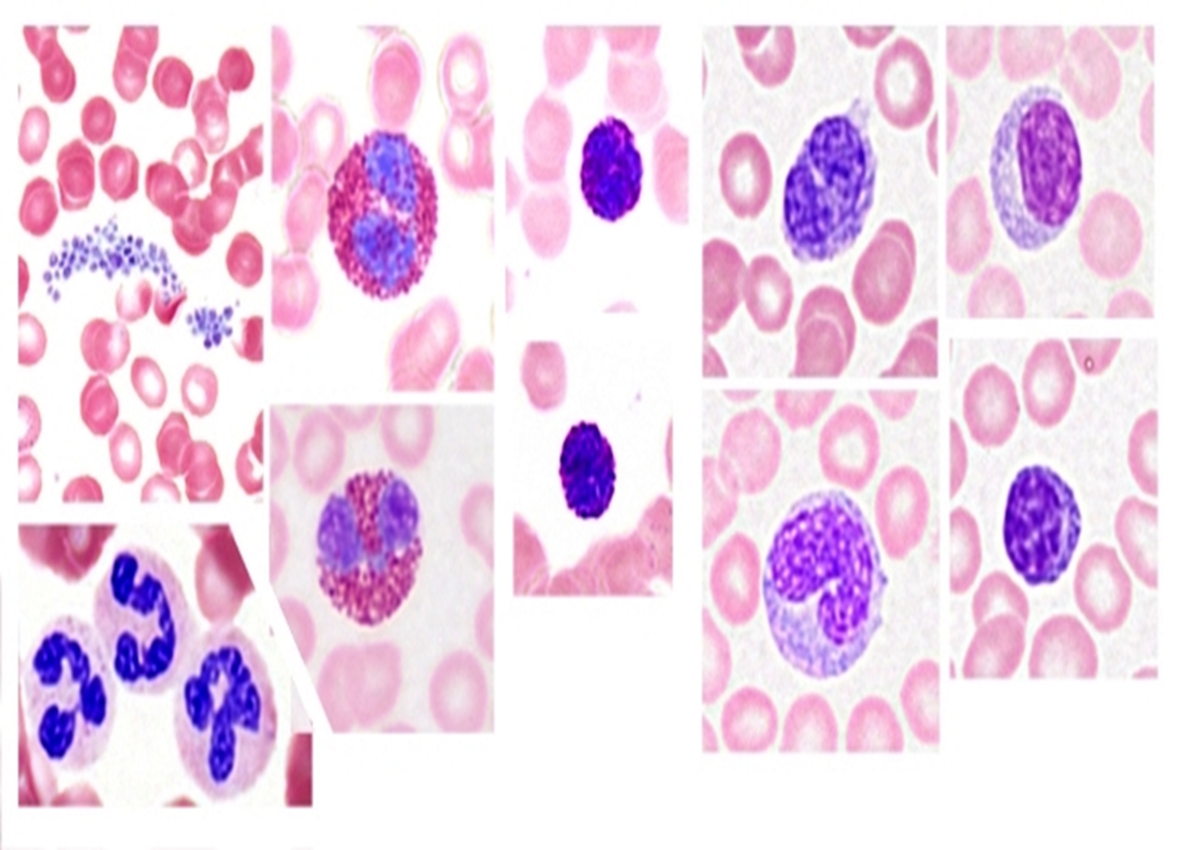
SERIE BLANCA

Slide 31
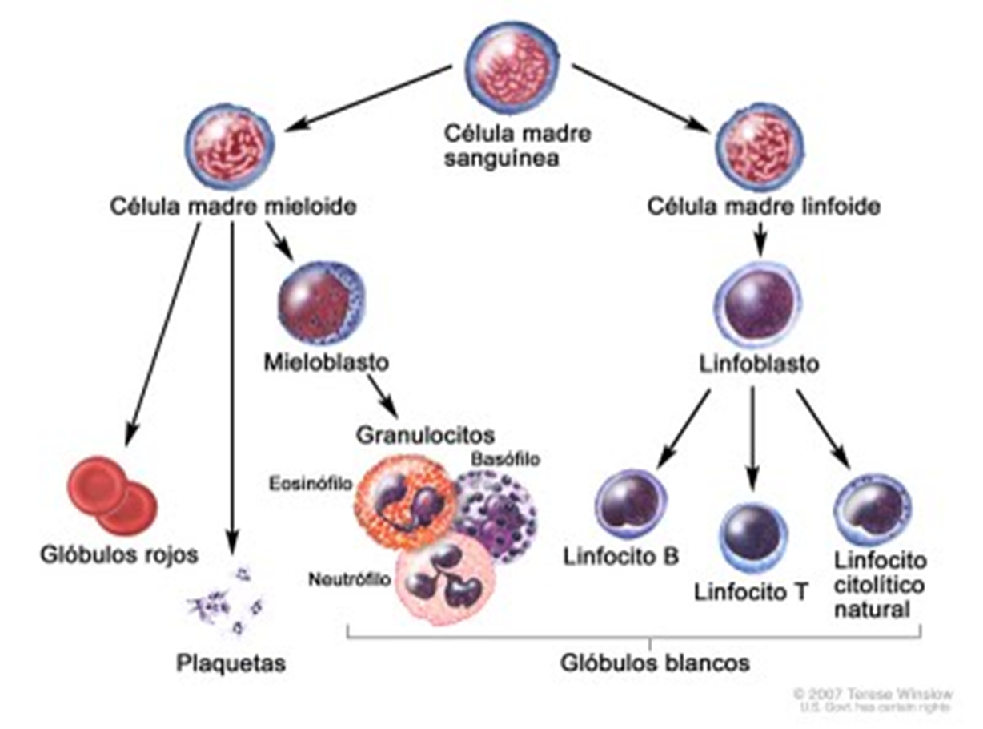

Slide 32

Leucocitos
Defensa organismo frente a las agresiones medio externo
Unos intervienen directamente en fagocitosis ( neutrófilos y monocitos) y otros en la respuesta inminológica ( Linfocitos, cels plasmáticas y monocitos)
Los granulocitos según el tipo de gránulos del citoplasma serán eosinófilos, basófilos o neutrófilos
Los linfocitos y monocitos son células nucleadas sin granulación

Slide 33
Peculiaridades en edad pediátrica
El número de leucocitos es alto al nacimiento con un aumento en las primeras 12 horas de vida.
Sigue de un descenso rápido hacia el final de la primera semana de vida.
Se mantienen estables durante el 1º año de vida para luego seguir un descenso paulatino a lo largo de la infancia hasta llegar a las cifras del adulto
Los neutrófilos representan el 50 % de los leucocitos al nacimiento y hay un aumento transitorio en las primeras horas de vida.
Los linfocitos aumentan rápidamente durante el 1º mes de vida y se mantienen entre el 60 y 70% del total de leucocitos hasta los 2 años.

Slide 34
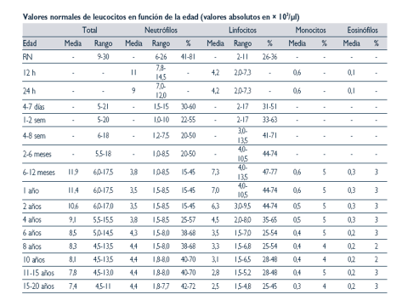

Slide 35
Recuento diferencial leucocitos según edad
Edad (años) Rcto ( mm3) %
Leucocitos 0,5 a 2 5.500 - 17.000
3 a 7 5,000 - 15.000
8 a 16 4500 - 8.000
Neutrófilos 0,2 a 16 1.500 – 8.000 30-60
baciliformes 0,2 a 16 < 500 < 6
Linfocitos 1 4.000 – 10.000 60
2 a 3 3.000 – 9.000
4 a 5 2.000 – 8.000
6 a 16 1.500 – 7.000 35
Monocitos 0,2 a 16 < 1.000 1 a 10
Eosinófilos 0,2 a 16 < 500 1 a 3

Slide 36
Causas de leucocitosis
LEleucocitosisUCOCITOSIS
- Fisiológicas: RN ( hasta 30.000 mm3)
- Secundarias a ejercicios
- alteraciones emocionales: miedo,agitación
- ovulación /Embarazo
- Inflamación: enfermedades infecciosas,
- Neoplasias
- Estados de estrés metabólico
( acidosis, anoxia, convulsiones) ,
-Hemorragias agudas
- Enfermedades hematológicas

Slide 37
Alteraciones fórmula leucocitaria
Reacción leucemoide : presencia en sangre periférica de un 5% o más de células con capacidad de mitosis,mielocitos, promielocitos asociado a recto leucocitos sobre 50.000 /mm3
Leucopenia : se asocia a una gran cantidad de infecciones virales y menos bacterianas
En una infección viral ,los cambios se notan días después de la infección y pueden persistir por varias semanas

Slide 38
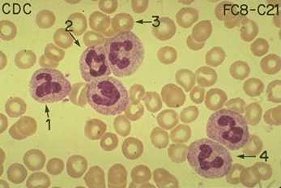
NEUTRÓFILOS
El Nª neutrófilos en el niño está entre 1.5000 yn 8.000 /mm3
Menos de 1500 en neutropenia y > 8000 es neutrofilia
50% de los neutrófilos en circulación están adheridos al endotelio vascular
RAN ( recto absoluto neutrófilos) =
Recto de leucocitos x % segmentados + baciliformes
< 1500 0 neutropenia
< 500 neutropenia severa
< 200 neutropenia grave

Slide 39
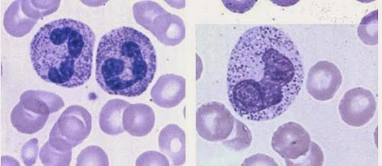
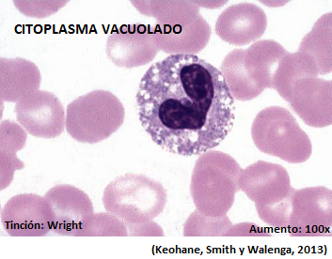
Alteración morfológica de los neutrófilos
Granulación patológica descrita con mayor frecuencia
Es un aumento de gránulos normales de neutrófilos por una granulopoyesis de stress (infección bacteriana)
El mismo significado tienen las vacuolizaciones citoplasmáticas y los cuerpos de Doehle

Slide 40
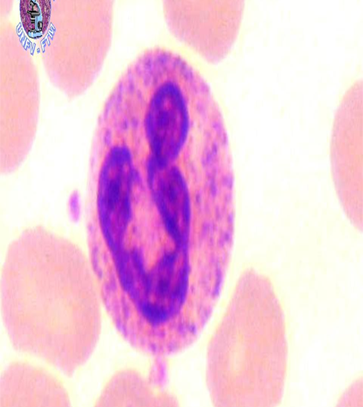
CAUSAS NEUTROFILIA
Infecciones bacterianas agudas
En el inicio de infecciones virales
Cirugias
Stress
Quemaduras
Enfermedades inmunes
Sindromes mieloproliferativos
Hemorragias agudas

Slide 41
Neutropenias
Secundarias : Infiltración m. osea, fármacos, déficit nutricionales, hiperesplenismo ,inmunológicas
Intrínsecas del neutrófilo :
Neutropenia congénita
Neutropenia cíclica
Asociadas a enf. metabólicas
Asociadas a inmunodeficiencias
Insuficiencia medular

Slide 42
Desviación a izquierda
Se denomina a la presencia de baciliformes u otras formas inmaduras en la sangre periférica
Más útil es el recuento absuluto de baciliformes
(sobre 500 baciliformes /mm3)

Slide 43
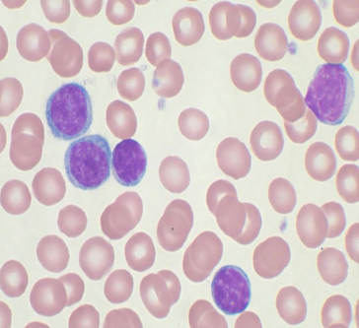
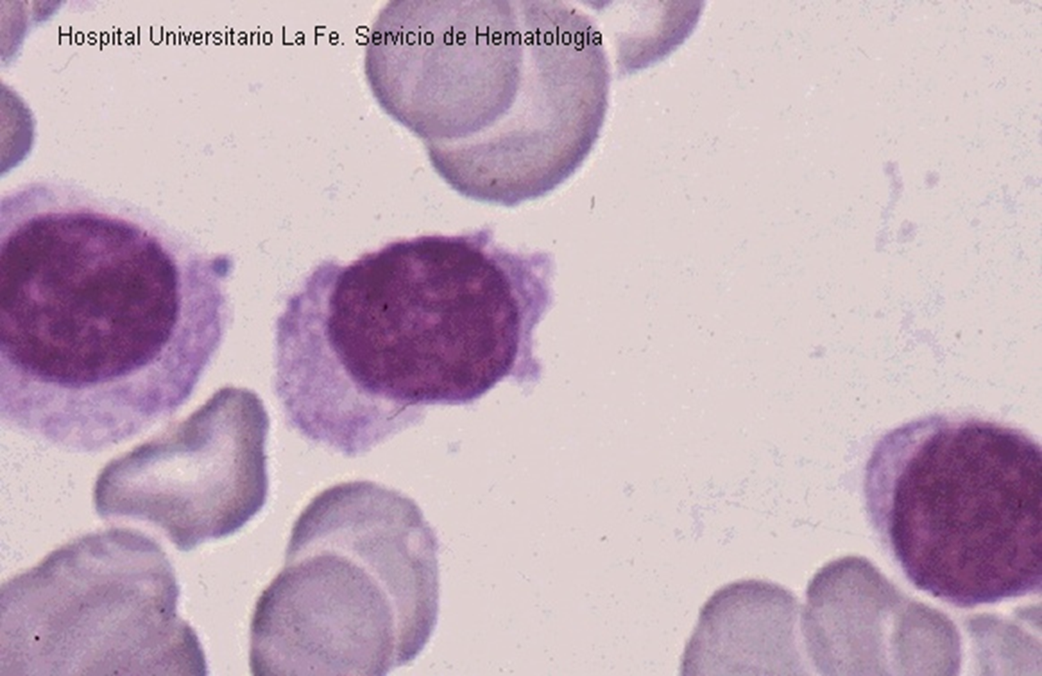
Linfocitos
El recuento varía con el desarrollo normal
El Nª normal va de 1500 a 8000/mm3
< 1500 es linfopenia y > 8000 es linfocitosis
La linfocitosis se asocia frecuentemente con infecciones virales; rubeola, Sd monmonucleósico , parotiditis, hepatitis , infecciones bacterianas subagudas o crónicas : TBC. Brucelosis
El recto leucocitos sobre 30.00/mm3 con 60 a 80% de linfocitos pequeños pensar en coqueluche

Slide 44
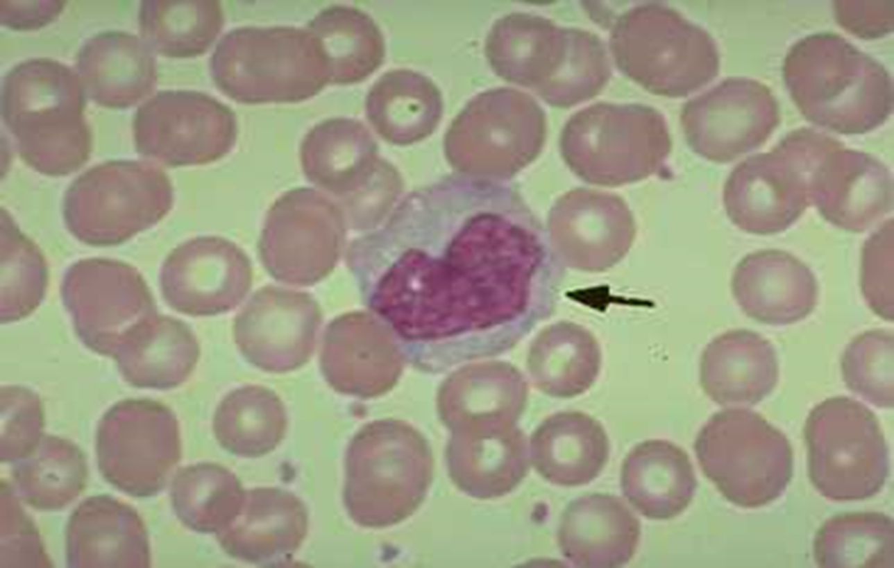
MONOCITOSIS
Mayor 1000 /mm3
Causas:
- Convalescencia de enf infecciosas
- Infecciones virales
- Sd mieloproliferativos
- Sd mielodisplásicos
- Infecciones bacterianas subaguda y crónicas : TBC
- Enfermedades inflamatorias crónicas

Slide 45
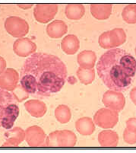
EOSINOFILIA
Infecciones parasitarias ( áscaris,triquinosis, toxocara, escabiosis, pediculosis)
Alergias ( hipersensibilidad a drogas, asma, alergia a proteína leche de vaca , eczemas)
Vasculitis
Sindromes linfoproliferativos
Neoplasias

Slide 46
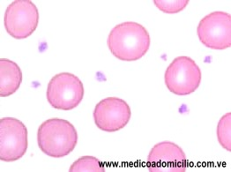
SERIE PLAQUETARIA

Slide 47
ALTERACIONES DE PLAQUETAS
TROMBOCITOPENIA
< 150.000 x mm3
TROMBOCITOSIS
>600.000

Slide 48
CAUSAS DE TROMBOCITOPENIA
Déficit producción
Aplasia, Leucemia
Destrucción aumentada
PTI, SHU, CID
Alteración distribución
Esplenomegalia

Slide 49
CAUSAS DE TROMBOCITOSIS
Casi siempre es reactiva
Las infecciones son la causa más frecuente( virales, bacterianas o mycoplasma)
Enfermedad de Kawasaki
Síndrome nefrótico
Traumas
Algunos tumores

Slide 50
ALGUNOS EJEMPLOS DE HEMOGRAMA

Slide 51
6 años: S Febril 12 días, CEG, Bazo palpable
Hemograma: Hto : 32% Hb: 10,8 g/dl Retic: 1%
Leucocitos: 3200/ mm3 Plaquetas 300.000/mm3
Eos
 | Eos 0 | Mielo 0 | Juv 0 | Bac 30 | Segm 50 | Linfo 10 | Mono 9
Caracteres frotis : S Roja: aniso (+) Micro (+)
S Blanca: granulaciones patológicas (++) Plaquetas normales
VHS : 40
DIAGNÓSTICO : FIEBRE TIFOIDEA
Hemocultivos (+) : Salmonella Tiphi

Slide 52
1 año 4 meses: Lesiones maculoeritematosas en tronco y extremidades, adenopatías retroauriculares, fiebre 48 hrs
Hemograma Hto : 32% Hb:11 g/dl Retic: 0,9%
VCM : 75
Leucocitos : 4000/ mm3 Plaquetas 280.000/mm3
Bas 1 | Eos 2 | Mielo 0 | Juv 0 | Bac 9 | Segm 54 | Linfo 25 | Mono 9
Caracteres frotis : S Roja: aniso (+) Micro (++)
S Blanca : granulaciones patológicas (+) linfocitos hiperbasófilos (+)
Plaquetas normales
VHS : 25
DIAGNÓSTICO : EXANTEMA VIRAL , ERITEMA INFECCIOSO

Slide 53
Paciente 9 años : decaimiento, vómitos, dolor
abdominal, ictericia
Hemograma Hto : 37% Hb:13 g/dl Retic: 1,0%
VCM : 89 Indice ictérico : 10
Leucocitos : 4000/ mm3 Plaquetas 400.000/mm3
Bas 0 | Eos 8 | Mielo 0 | Juv 0 | Bac 5 | Segm 28 | Linfo 60 | Mono 1
Caracteres frotis : S Roja: aniso (+) poiquilocitosis (+)
S Blanca: granulaciones patológicas (+) Plaquetas normales VHS : 30
DIAGNÓSTICO : HEPATITIS VIRAL
IgM . Hepatitis A (+)

Slide 54
Paciente 2 meses : fiebre 48 hrs, tos, quejido,
SBO, crépitos bilaterales
Hemograma Hto : 32% Hb:10,5 g/dl Retic: 0,5%
VCM : 76
Leucocitos : 11.200/ mm3 Plaquetas 300.000/mm3
Bas 0 | Eos 0 | Mielo 0 | Juv 0 | Bac 1 | Segm 42 | Linfo 49 | Mono 8
Caracteres frotis : S Roja: aniso (+/++) poiquilocitosis (+)
S Blanca : Linfocitos hiperbasófilos (+)
Plaquetas normales VHS : 10
ANF VRS (+)
DIAGNÓSTICO: BRN POR VRS

Slide 55
Paciente 10 años : S febril 2 semanas, dolores
óseos, aumento volumen inflamatorio ambos
tobillos
Hemograma Hto : 38% Hb:13 g/dl Retic: 2,5%
VCM : 89
Leucocitos : 55.000/ mm3 Plaquetas 155.000/mm3
Bas 1 | Eos 2 | Mielo 1 | Juv 2 | Bac 15 | Segm 65 | Linfo 8 | Mono 6
Caracteres frotis : S Roja: aniso (++) poiquilocitosis (+) microesf (+)
S Blanca : Granulaciones patológica (++)
Plaquetas normales VHS : 65
DIAGNÓSTICO: REACCIÓN LEUCEMOIDE
AAN: (+) Artritis reumatoide

Slide 56
Paciente 3 años : Fiebre , CEG, vómitos ,
cefalea, signos meningeos (+)
Hemograma Hto 32%% Hb:9,8 g/dl Retic: 0,7%
VCM : 80
Leucocitos : 30.000/ mm3 Plaquetas 700.000/mm3
Bas 1 | Eos 0 | Mielo 0 | Juv 4 | Bac 20 | Segm 70 | Linfo 4 | Mono 1
Caracteres frotis : S Roja: aniso (++) poiquilocitosis (+) microesf (+)
S Blanca : Granulaciones patológica (+++) Vacuolización neutrófilos (++)
Plaquetas aumentadas (++) VHS : 95
DIAGNÓSTICO : MENINGITIS BACTERIANA AGUDA
LCR . Compatible meningitis bacteriana, cultivo (+) neumococo

Slide 57
Paciente 4 años : tos, fiebre 72 hrs , dificultad respiratoria , clínica y Rx tórax: condensación 2/3 superiores LPD
Hemograma Hto 34% Hb: 11 g/dl Retic: 0,8%
VCM : 80
Leucocitos : 25.000/ mm3 Plaquetas 250.000/mm3
Bas 0 | Eos 0 | Mielo 0 | Juv 0 | Bac 30 | Segm 60 | Linfo 2 | Mono 8
Caracteres frotis : S Roja: aniso (+) poiquilocitosis (+) micro (+)
S Blanca : Granulaciones patológica (++) Vacuolización neutrófilos (+)
Plaquetas normales VHS : 90
DIAGNÓSTICO : NEUMOPATÍA AGUDA
hemocultivos y cultivo secresión bronquial (+) neumococo

Slide 58
?
¿Preguntas o dudas?
?
?

